Slide 1
Stretnutie so študentmi AEAD
FEM SPU v Nitre

Slide 2
O študijnom programe AEAD
- Moderný program zameraný na ekonomickú analýzu a prácu s dátami
- Dôraz na analytické myslenie, ekonomické modelovanie a IT nástroje
- Uplatnenie v biznise, verejnej správe, dátovej analytike

Slide 3
Čo o programe povedal ChatGPT
Študijný program Aplikovaná ekonómia a analýza dát (AEAD) je zameraný na prepojenie ekonomiky s dátovou analytikou. Jednoducho povedané – učí študentov rozumieť ekonomickým javom pomocou dát, čísel a moderných analytických nástrojov.
V dnešnom svete nestačí „cítiť“ ekonomiku — treba ju vedieť spočítať, dokázať čísla a vyvodiť závery. A práve to je podstata AEAD: ekonóm + analytik + práca s dátami = moderný a žiadaný odborník na trhu práce.

Slide 4
Študijný plán
file:///C:/Users/Administrator/Downloads/SP_2024-2025_Bc.denne_AEAD_maj2024-1.pdf

Slide 5
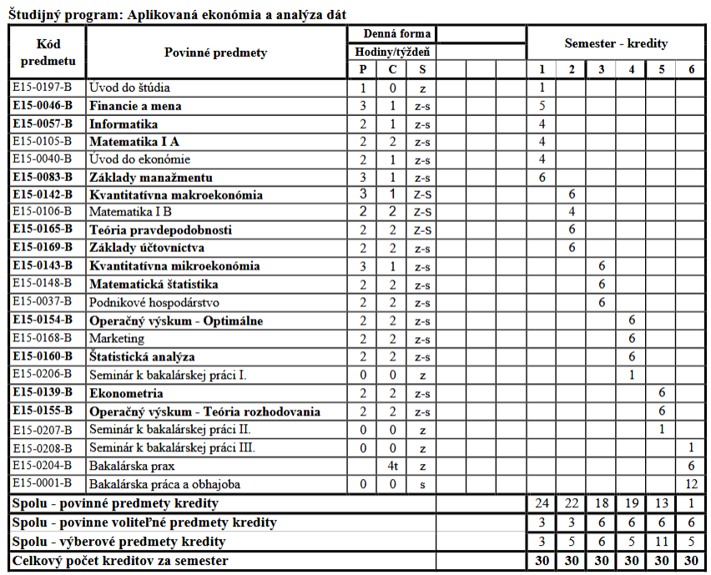
Študijný plán

Slide 6
Možnosti Erasmus+ a mobility
- Štúdium v zahraničí (1–2 semestre)
- Praktické stáže v zahraničných firmách/inštitúciách
- Partnerské univerzity v EÚ aj mimo EÚ
- Podpora od fakulty/ústavu pri výbere, prihláškach a štipendiách

Slide 7
Sociálne siete programu
Facebook stránka ústavu
https://www.facebook.com/KSOVFEMSPU/
Instagram stránka ústavu
https://www.instagram.com/usovm_fem/
Sledujte nás pre aktuálne informácie, podujatia a príležitosti!

Slide 8
aktivity
Kvantakovice
Mikulášska party

